Slide 1
Czy możemy leczyć choroby uwarunkowane genetycznie?
dr n. med. Melania Mikołajczyk-Solińska
Klinika Chorób Wewnętrznych, Diabetologii i Farmakologii Klinicznej UM w Łodzi

Slide 2
Choroby spowodowane aberracjami chromosomowymi
(dotyczy 0.6 % noworodków)
2. Choroby spowodowane mutacjami pojedynczych genów
(dotyczy 2.4% populacji)
3. Choroby uwarunkowane wieloczynnikowo
Nawet do 65% populacji ogólnej zachoruje w trakcie całego życia na chorobę o genetycznej lub częściowo genetycznej etiologii

Slide 3
1. Choroby spowodowane aberracjami chromosomowymi
Ponad 20 procent komórek jajowych u młodych, zdrowych, płodnych kobiet i blisko 10 procent plemników u młodych, zdrowych, płodnych mężczyzn ma zmiany w chromosomach
Kiedy dojdzie zapłodnienia:
obumarcie ciąży
utrzymanie ciąży, rodzi się dziecko z choroba genetyczną: zespół Downa, zespól Turnera, zespół Klinefeltera, zespół Edwardsa, zespół Pataua, zespół wad wrodzonych i inne

Slide 4
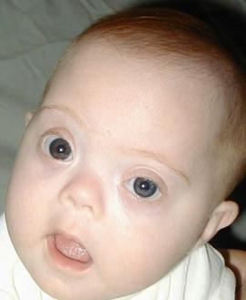
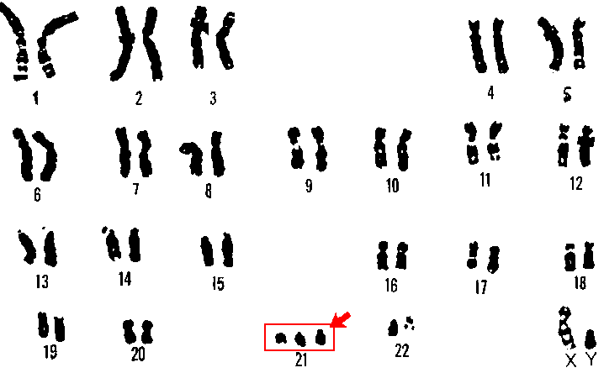
Zespół Downa

Slide 5
Zespół Downa
Leczenie: objawowe
Leczenie obejmujące rehabilitację i leczenie problemów dominujących u danego chorego

Slide 6
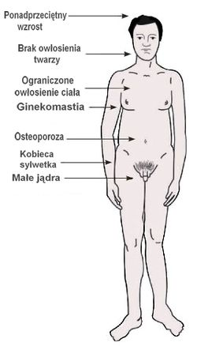
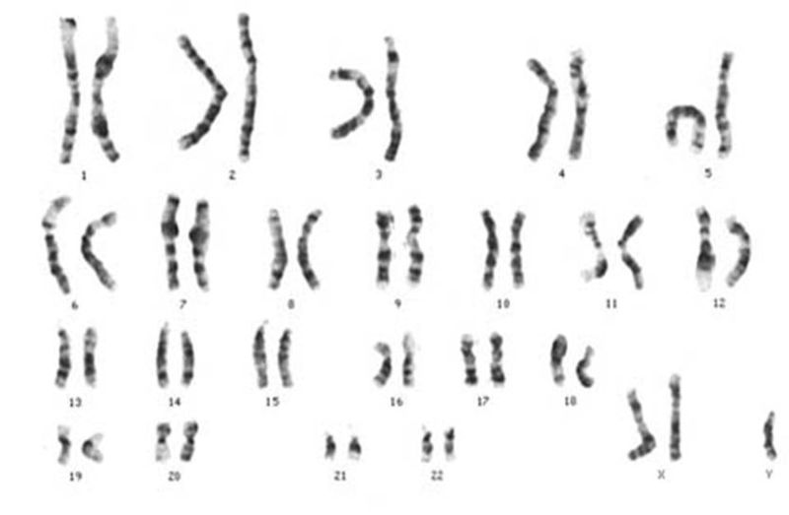
Zespół Klinefeltera

Slide 7
Zespół Klinefeltera
Leczenie – objawowe
Leczenie zespołu Klinefeltera polega na dożywotniej substytucji testosteronu. Nie jest możliwe pobudzenie czynności kanalików plemnikotwórczych.

Slide 8
Aberracje chromosomowe - leczenie
Nie dysponujemy możliwościami skutecznej terapii dzieci obarczonych aberracjami chromosomowymi
Leczenie opiera się na kompleksowej i ciągłej stymulacji rozwoju psychoruchowego
W przypadkach niektórych aberracji chromosomów płciowych leczeniem hormonalnym można uzyskać względnie prawidłowy rozwój wtórnych cech płciowych. Jednak występująca w tych przypadkach niepłodność jest objawem niepoddającym się leczeniu

Slide 9
Diagnostyka prenatalna
Dlaczego ją wykonujemy?
Kontrola stanu płodu oraz przebiegu ciąży w celu podjęcia ewentualnego leczenia
Wykrycie niektórych nieprawidłowości pozwala na przeprowadzenie operacji na płodzie jeszcze w trakcie ciąży, bądź przygotowania się do niej zaraz po porodzie
W przypadku wykrycia bardzo poważnej wady, zagrożenia dla zdrowia matki lub płodu, w przypadkach dopuszczonych prawnie dokonać zabiegu aborcji
Pozwalają należycie przygotować rodziców do narodzin, szczególnie, jeśli dziecko będzie obarczone wadami
Aby ostrzec i „przygotować" przyszłych rodziców do wychowywania dziecka z wadą genetyczną
Badania umożliwiają rodzicom poznanie płci dziecka jeszcze przed narodzinami

Slide 10
2. Choroby spowodowane mutacjami pojedynczych genów
Schorzenie | Model dziedziczenia | Zmutowany gen/białko | Objawy
Hemofilia A | Sprzężony z chr. X | Czynnik VIII | Skaza krwotoczna
Hemofilia B | Sprzężony z chr. X | Czynnik IX | Skaza krwotoczna
Dystrofia mięśniowa Duchenne’a | Sprzężony z chr. X | Dystrofina | Zanik mięśni
Dystrofia mięśniowa Beckera | Sprzężony z chr. X | Dystrofina | Zanik mięśni
Zespół łamliwego chromosomu X | Sprzężony z chr. X | FMR1 | Opóźniony rozwój umysłowy

Slide 11
Schorzenie | Model dziedziczenia | Zmutowany gen/białko | Objawy
Choroba Huntingtona | Autosomalny dominujący | Czynnik VIII | Demencja/obłęd
Nerwiakowłókniakowatość | Autosomalny dominujący | Czynnik IX | Nowotwór
Talasemia | Autosomalny recesywny | Dystrofina | Anemia
Niedokrwistość sierpowatokrwinkowa | Autosomalny recesywny | Dystrofina | Anemia
Fenyloketonuria | Autosomalny recesywny | FMR1 | Niezdolność metabolizowania fenyloalaniny
Mukowiscydoza | Autosomalny recesywny | CFTR | Postępujące uszkodzenie i innych narządów

Slide 12
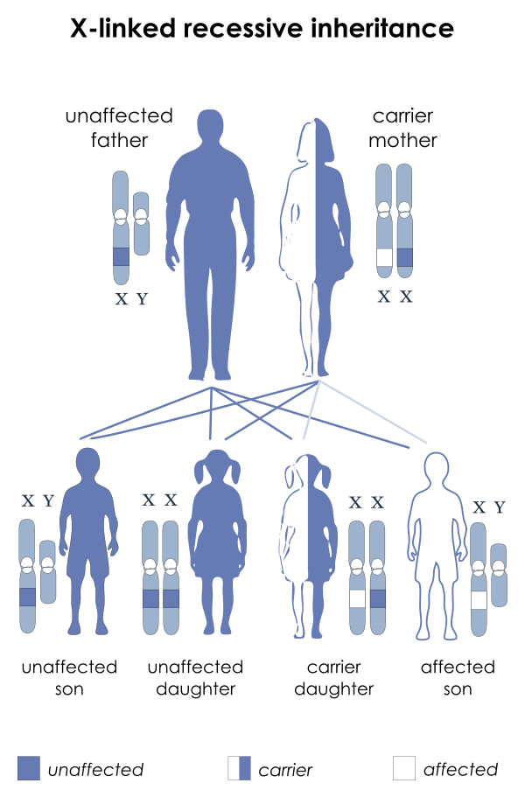
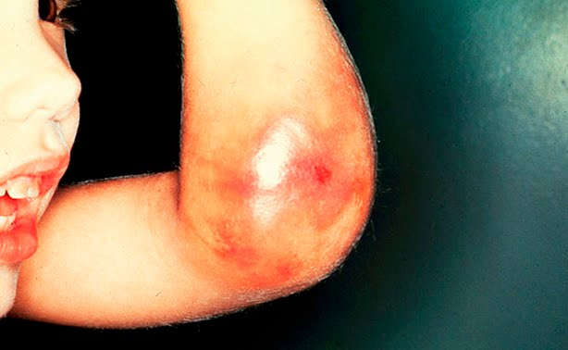
Hemofilia A

Slide 13
Hemofilia A
Leczenie: suplementacja niedoborowego czynnika VIII.
Preparaty rekombinowane (uzyskane metodami inżynierii genetycznej), słaboimmunogenne.

Slide 14
Utrwalona cukrzyca noworodków (PNDM)
Mutacja w genie KCNJ11 jest odpowiedzialna za 1/3 przypadków PNDM
Gen KCNJ11 koduje białko Kir6.2, wewnętrzną podjednostkę ATP-zależnego kanału potasowego komórki β trzustki
Choroba pojawia się w pierwszym roku życia
Objawia się: niską masą urodzeniową, niemowlę cechuje nasilona hiperglikemia, a czasami kwasica ketonowa

Slide 15
Utrwalona cukrzyca noworodków (PNDM)
Leczenie: dobra odpowiedź na pochodne sulfonylomocznika

Slide 16
Choroby monogenowe - leczenie
Spośród opisanych ok 7000 chorób jednogenowych tylko w kilku przypadkach podejmuje się próby ich skutecznego leczenia:
Przykłady:
Fenyloketonuria – odpowiednia dieta eliminacyjna
Kwasica metylomalonowa – suplementacja witaminy B12 u ciężarnej
Wady rozwojowe – operacje korygujące
Największe sukcesy terapeutyczne odnotowuje się w genetycznych chorobach metabolicznych (ch. Gauchera, ch. Fabry’ego, mukopolisacharydozy, ch. Pompego)
W większości przypadków chorób jednogenowych postępowaniem z wyboru jest leczenie objawowe i wspomagające

Slide 17
3. Choroby uwarunkowane wieloczynnikowo
uwarunkowane współdziałaniem wielu genów oraz warunków środowiskowych
Nowotwory
Nadciśnienie tętnicze
Cukrzyca typu 2
Łuszczyca
Choroba Alzheimera
Depresja
Alergie i inne

Slide 18
Choroby uwarunkowane wieloczynnikowo
Ryzyko wystąpienia tego typu chorób zależy m.in od stopnia zaawansowania choroby przodka, liczby członków rodziny dotkniętych chorobą i stopnia łączącego ich pokrewieństwa, a także liczby genów warunkujących daną cechę
Wczesne wykrycie umożliwia właściwą profilaktykę, np. dietę lub ćwiczenia

Slide 19
Choroby uwarunkowane wieloczynnikowo - leczenie
Najliczniejsze przykłady efektywnego leczenia np. farmakoterapia nadciśnienia tętniczego, cukrzycy

Slide 20
Terapia genowa
1. Kompensacja defektu genetycznego – jeżeli w organizmie nie występuje dany gen wprowadza się prawidłową jego kopię. Ta strategia wykorzystywana jest także w przypadku, gdy gen nie funkcjonuje wystarczająco wydajnie. Wprowadzenie dodatkowych kopii danego genu pozwala wzmocnić efekt jego działania. Strategię tę można stosować w leczeniu chorób jednogenowych recesywnych, jak np. mukowiscydoza, anemia sierpowata, czy hemofilia.

Slide 21
2. Korekta mutacji punktowych lub genowych – polega na wprowadzeniu prawidłowego fragmentu genu lub wybranych nukleotydów w celu usunięcia skutków chorobowych zaistniałej mutacji. Prowadzone są próby zastosowania tej strategii w leczeniu chorób jednogenowych dominujących i recesywnych, m. in. pląsawicy Huntingtona.

Slide 22
3. Inaktywacja wybranych genów – tę strategię stosuje się w przypadku, gdy nieprawidłowa sekwencja danego genu powoduje powstanie wadliwie funkcjonującego białka lub nieprawidłowego RNA. W celu inaktywacji zmutowanych genów stosuje się preparaty zawierające antysensowne oligonukleotydy, struktury tripleks, Z-DNA, czy rybozymy, a obecnie także siRNA. W tej strategii znalazły zastosowanie także niekodujące fragmenty DNA i RNA. Metodę tę stosuje się w przypadku chorób infekcyjnych, nowotworowych oraz jednogenowych dominujących.

Slide 23
4. Eliminacja nieprawidłowych komórek – do komórki wprowadza się geny „kierujące” ją na drogę samozniszczenia. Najczęściej stosuje się w tym celu cDNA kodujące białka toksyczne, czynniki proapoptotyczne lub immunostymulujące. Metoda ta znalazła zastosowanie w próbach leczenia chorób nowotworowych oraz infekcyjnych.
5. Nadanie komórkom nowych cech fenotypowych – wprowadzenie wektora ma na celu „zmuszenie” komórki do produkcji nowych białek lub nadania już istniejącym nowych funkcji. Przykładem użycia tego typu strategii jest terapia proangiogenna, którą stosuje się w leczeniu chorób układu krążenia.

Slide 24
Terapia genowa
Obecnie większość prowadzonych badań (64,6%) dotyczy stosowania terapii genowej w leczeniu nowotworów.
Mimo wielu lat badań i doświadczeń, terapia genowa do tej pory nie jest komercyjnie dostępna. Obecnie na świece prowadzi się próby kliniczne mające na celu wprowadzenie jej do leczenia, lecz większość metod znajduje się w pierwszej i drugiej fazie prób, które mają na celu testowanie przede wszystkim bezpieczeństwo terapii, natomiast w czwartej fazie jest jedynie 0,1%.
Jeszcze trzy lata temu nie prowadzono ani jednej próby klinicznej w fazie IV.

Slide 25
Terapia genowa
Rozwój inżynierii genetycznej, badania nad nowymi wektorami kwasów nukleinowych, nad poprawieniem ich efektywności i bezpieczeństwa pozwalają sądzić, że być może w nadchodzących latach terapia genowa stanie się szeroko dostępną, bezpieczną i skuteczną formą leczenia przynajmniej części chorób, stanowiąc uzupełnienie dla metod konwencjonalnych.

